Slide 1
“GrabCut”: interactive foreground extraction using iterated graph cuts
Authors: Carsten Rother, Vladimir Kolmogorov, Andrew Blake
汇报人：刘涛

Slide 2
Previous approaches to interactive matting
Magic Wand
Intelligent Scissors
Bayes Matte
Knockout 2
Graph cut
GrabCut

Slide 3
GraphCut
处理单色图的图像背景分割问题
利用直方图模型来描述图像前后景中像素的分布
通过构建图，利用最大流-最小割算法将图分割为前后景两个部分

Slide 4
Cost Function
E(A) = λ·R(A) + B(A)
R(A)表示将像素p划分到前景或者背景区域的损失，反映了p的像素强度在已知的前后景模型中的适应程度。
B(A)表示像素p与其相邻像素的连贯程度
分割的核心思想即最小化损失函数E(A)，使得分割后的像素点更好的符合前后景概率分布模型，同时保持图像区域内像素的一致性和连贯性

Slide 5
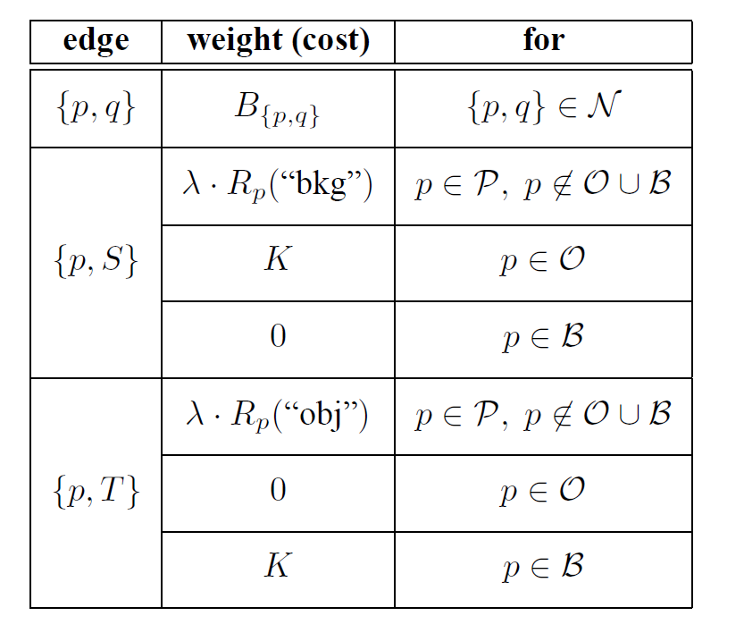
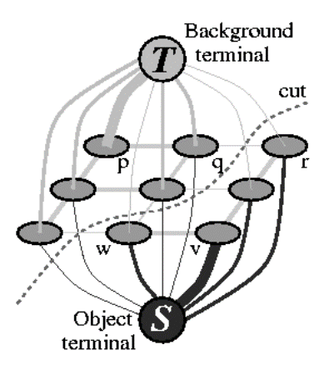
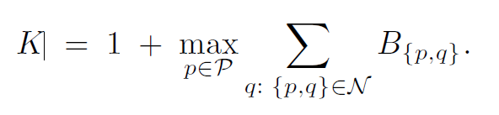
Graph Construction

Slide 6
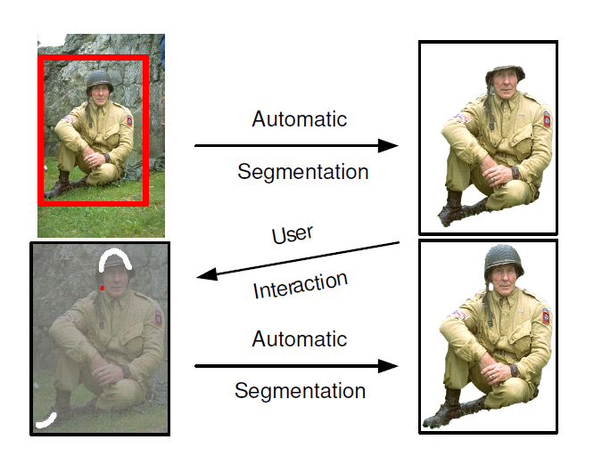
GrabCut
处理彩色图像的背景分割问题
利用GMM模型来描述图像前后景中像素的分布
采用迭代的方法逐渐获得最优的分割效果
更加简洁的用户交互方式

Slide 7
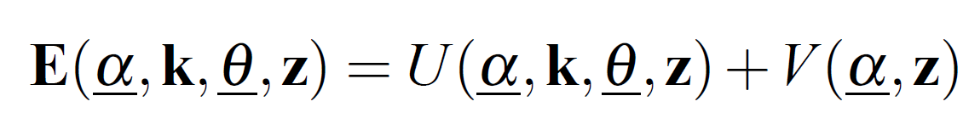
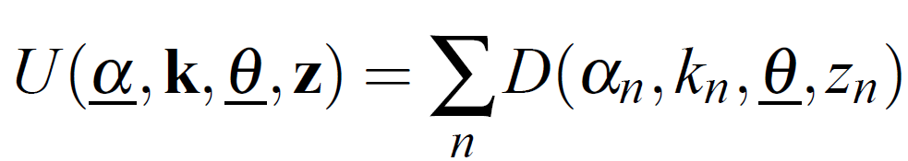
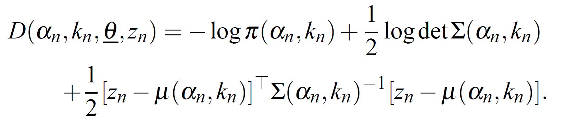
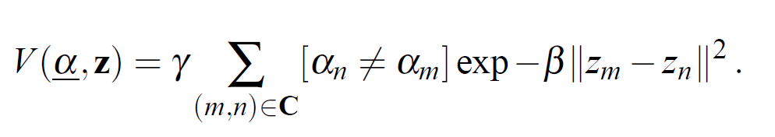
Formula

Slide 8
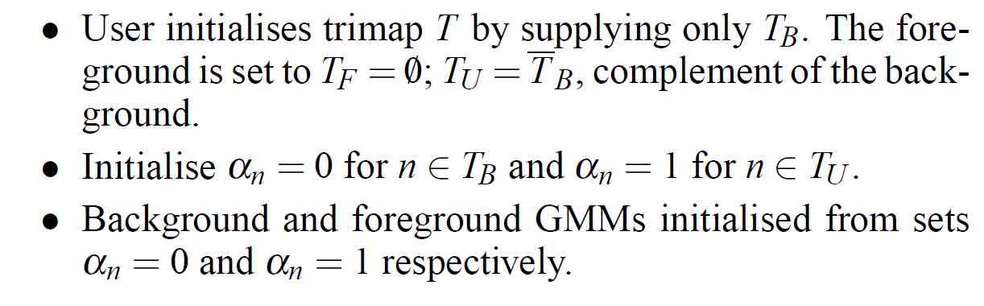
Initialization

Slide 9
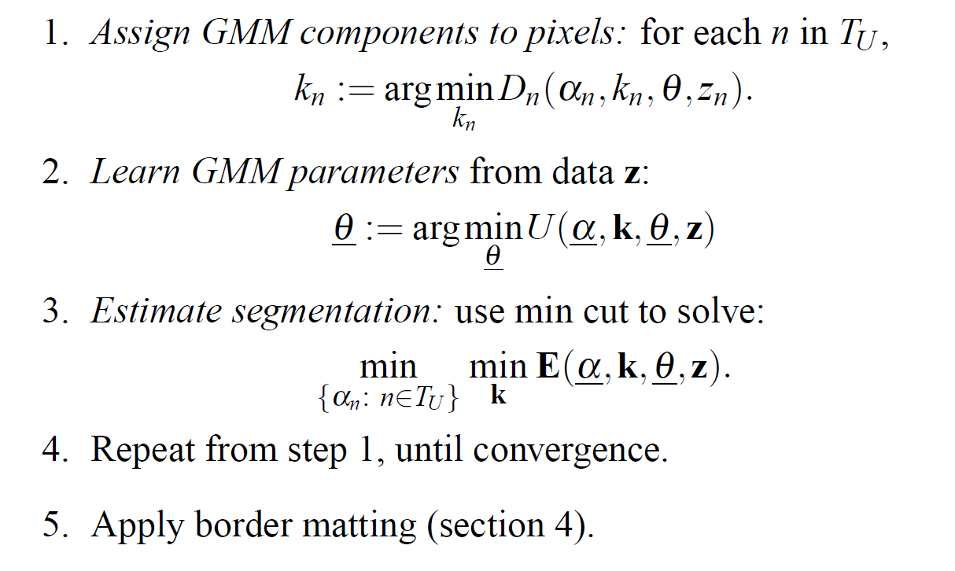
Iterative minimization

Slide 10
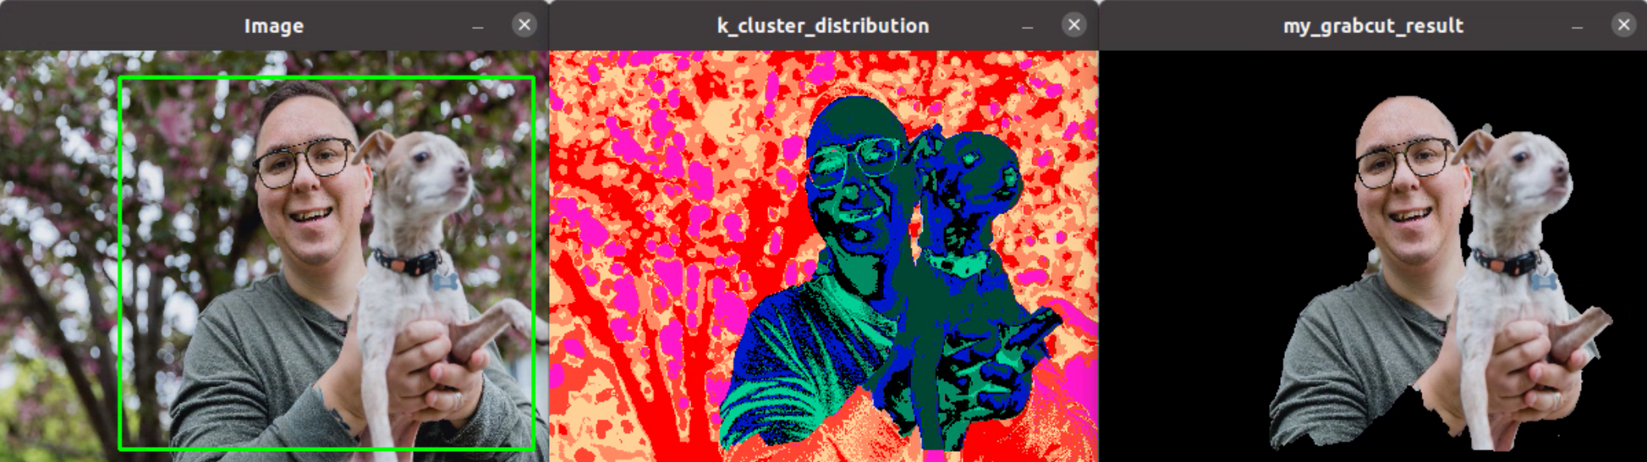
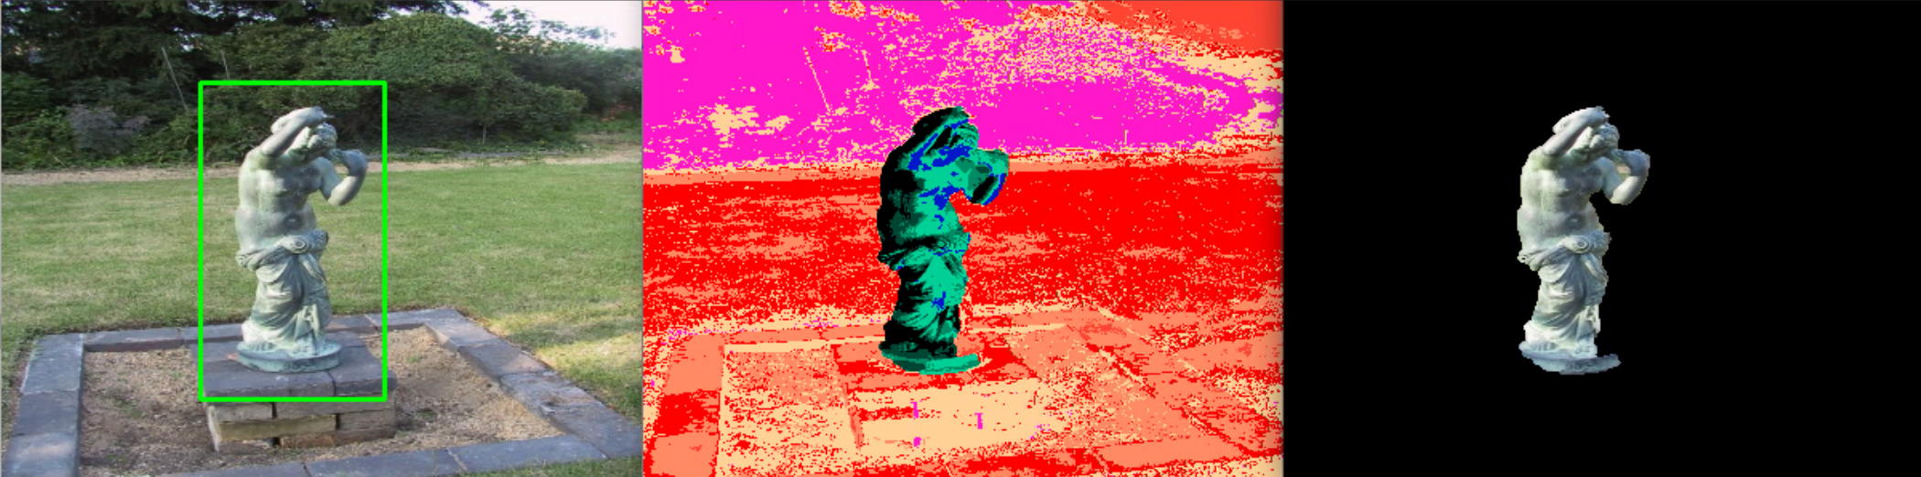
Result

Slide 11
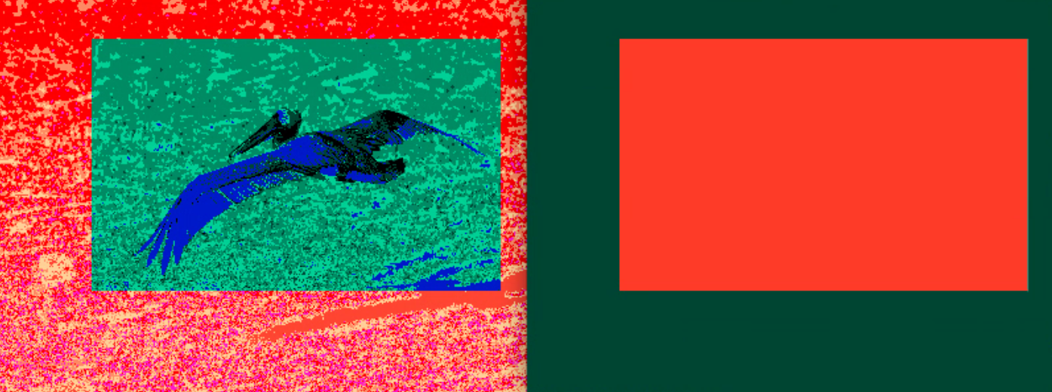
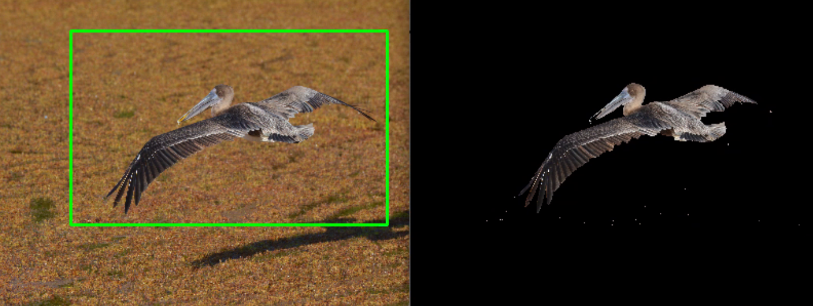
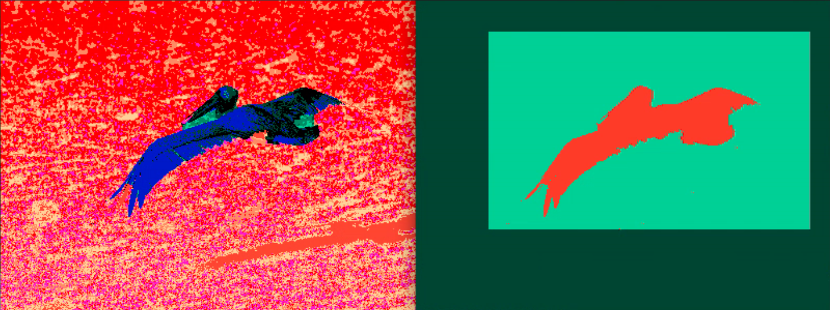
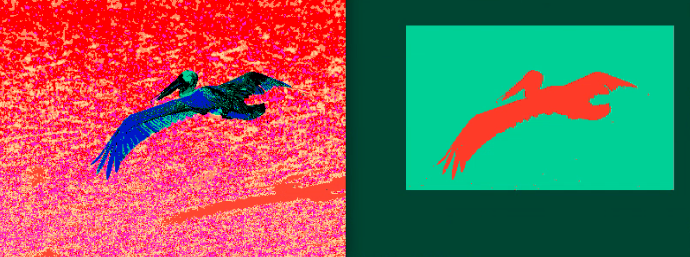
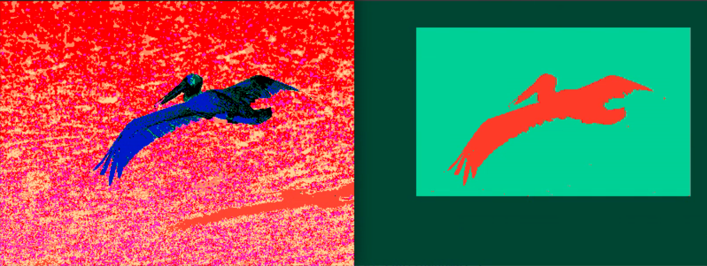


Slide 12
Code optimization
GrabCut中有一些参数可以复用，只需要初始化一次并保存即可。比如GMM模型中的协方差的逆矩阵和行列式、边界函数在每个像素上的取值等。
计算多元高斯分布的概率密度需要矩阵运算，而矩阵运算的时间复杂度是n³级别，因此将这些矩阵运算改为加法和乘法的组合可以大大提高运行速度。

Slide 13
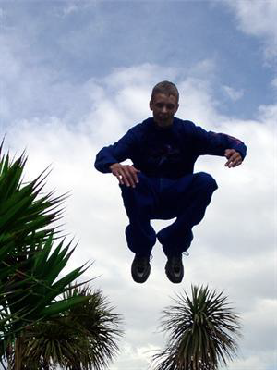

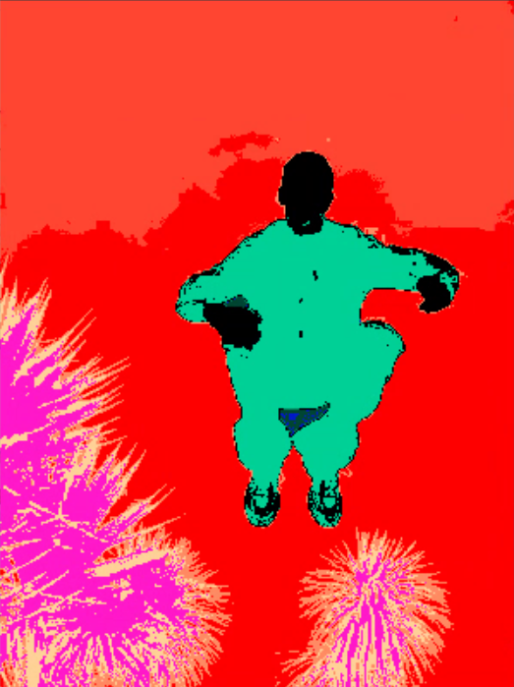
GMM vs Color-Histogram
Source image
Color-Histogram image
GMM image

Slide 14
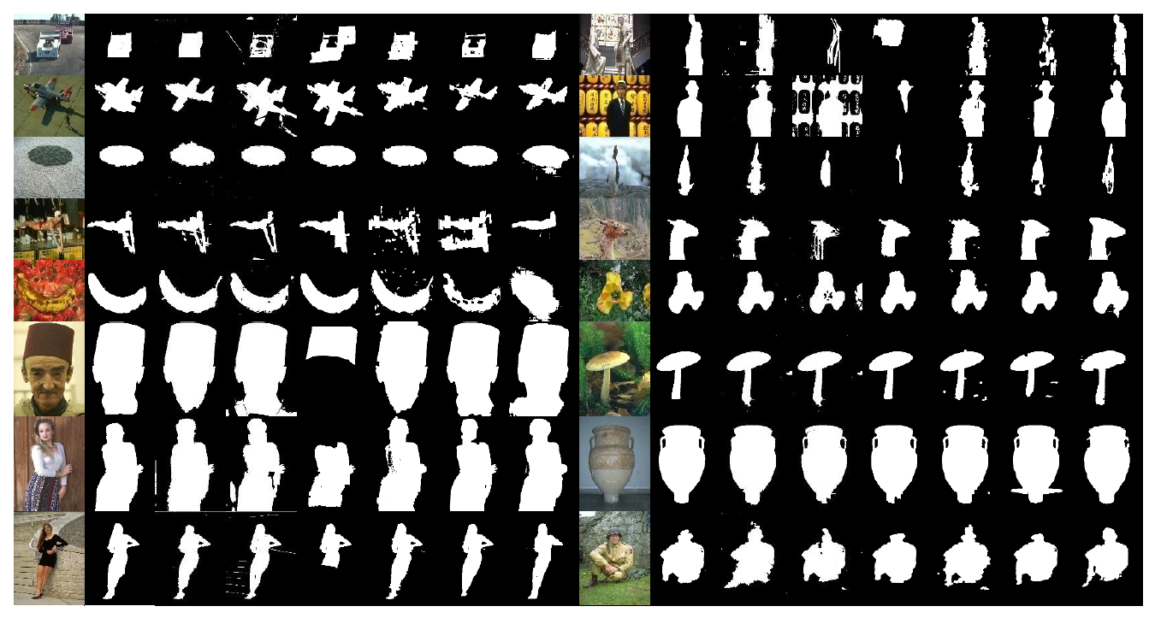
Subsequent development
从左到右依次为:GrabCut, LazySnapping, OneCut, Saliency Cuts, ..,DenseCut, Deep GrabCut

